Slide 1
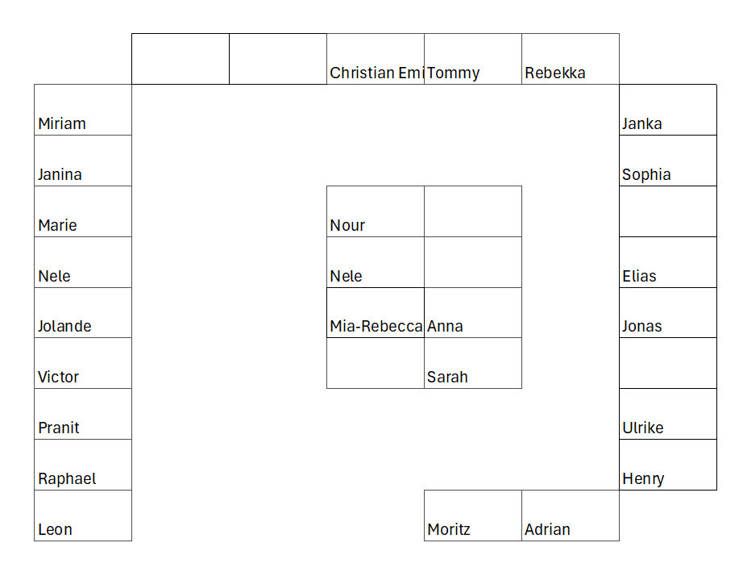
Mebis&Sitzplan

Slide 2
Wiederholung: Klassenkarte und Objektkarte
Zeichne eine Klassenkarte der Klasse Roboter. Überlege dir geeignete Methoden, min. zwei Attribute und dazu passende Datentypen. Notiere diese in die Klassenkarte.
Erstelle eine Objektkarte eines beispielhaften Roboters.

Slide 3
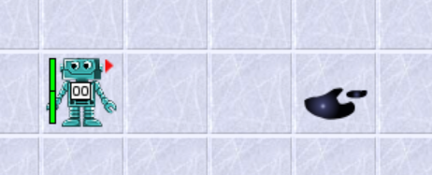
Wiederholung: Bedingte Wiederholung
Erstelle ein Struktogramm, dass den Roboter anweist bis zum Oeltropfen zu gehen und anschließend um den Oeltropfen herum
zu gehen

Slide 4
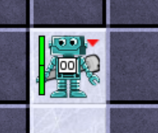
Wiederholung: Bedingte Anweisung
Erstelle ein Struktogramm, dass den Roboter anweist, eine Schraube aufzunehmen, falls eine da ist.

Slide 5
Wiederholung: Struktogramme
Überlege dir eine eigene Aufgabe.
Skizziere ein eigenes Szenario mit passender Aufgabenstellung dazu.
Gib deine Aufgabenstellung an deine Banknachbarin/deinen Banknachbarn und lass die Aufgabe von ihm/ihr lösen.
Gebt euch Feedback zu euren Aufgaben.

Slide 6
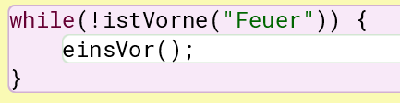
Wiederholung: bedingte Wiederholung
Fragebefehle
istWandVorne()
istVorne(„Feuerloescher“)
istVorne(„Schraube“)
istAufGegenstand(„Schraube“)
while (Bedingung)
 | anweisung1(); anweisung2();
…

Slide 7
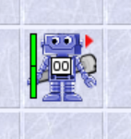
AB5 Aufgabe 2
Implementiere die Methode public void wegVonWand(), die den Roboter umdrehen lässt, falls vor ihm eine Wand ist. Falls keine Wand ist, soll der Roboter einen Schritt nach vorne machen. Benutze dafür das Konstrukt einer zweiseitig bedingten Anweisung.
Orientiere dich an folgendem Beispiel:
if(istAufGegenstand(„Schraube“){
aufnehmen();
}
else {
einsVor();
}

Slide 8
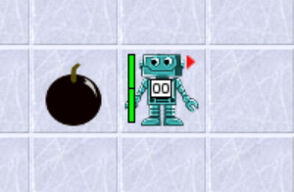
Methoden mit Rückgabe
public boolean istBombeHinten(){
dreheUm();
if(istVorne(„Bombe){
dreheUm();
return true;
}
else {
dreheUm();
return false;
}
}

Slide 9
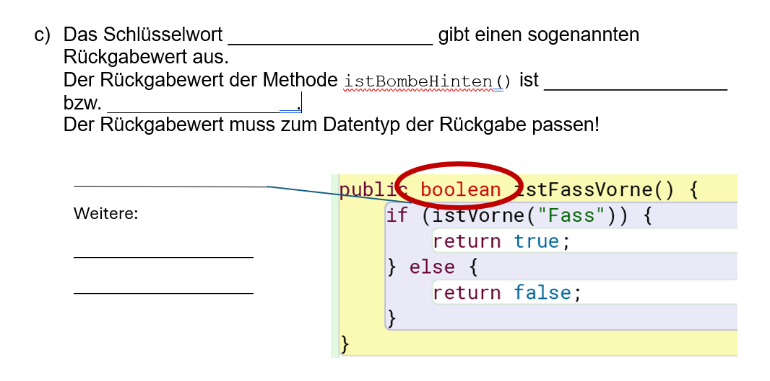
AB5 Aufgabe 2

Slide 10
Programmierübung 5
Jetzt:
Aufgabe 10, 11, 12

